Slide 1

Workshop implementatie zorgstandaard
          VSV Slinge
          Consortium Limburg
          VSV Midden Kennemerland
          VSV Nijmegen e.o.
          VSV HGJC e.o.
          Kraamzorgorganisatie Groenekruis
          Westfriesgasthuis
10 november 2017
Evelien Cellissen
www.kennisnetgeboortezorg.nl
Notes:
Welkom bij de workshop implementatie zorgstandaard. Het idee achter deze workshop is :
Inspiratie van het veld door het veld en ik ben dan ook heel blij dat een groot aantal professionals bereid is om jullie te inspireren hier vanmiddag.

Slide 2
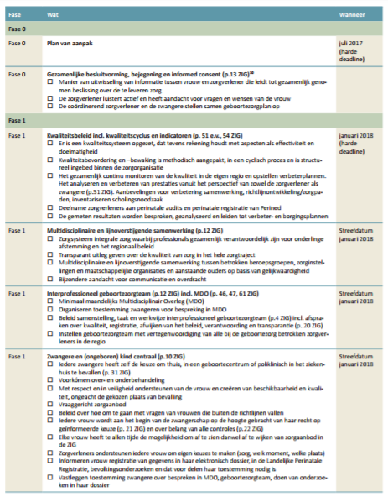
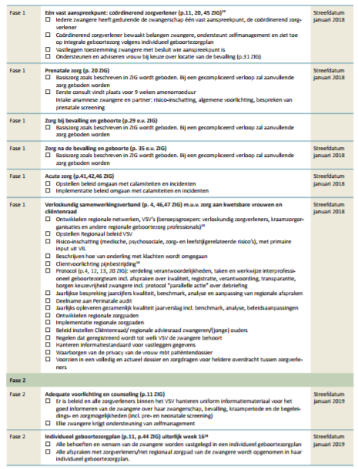
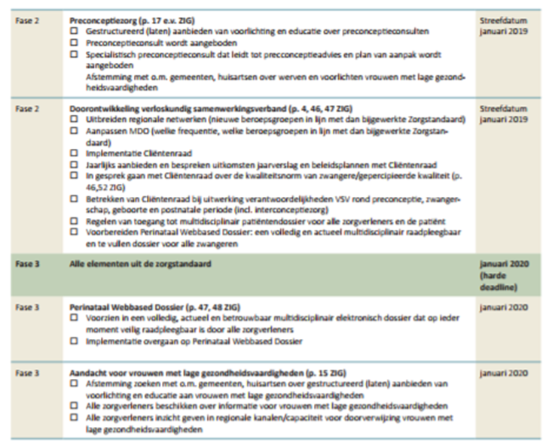
Fasen implementatie zorgstandaard – 2016-17
Fase 0
- Plan van aanpak: juli 2017
Gezamenlijke besluitvorming & informed consent januari 2018
Notes:
Bij de zorgstandaard hoort een implementatieplan met daarin de verschillende elementen die geimplementeerd moeten worden opgedeeld in fases met de deadlines erbij. Dit zijn de onderdelen die horen bij fase 0

Slide 3
Fase 1 Januari 2018
Kwaliteitsbeleid incl kwaliteitscyclus en indicatoren
Multidisciplinaire en lijnoverstijgende samenwerking
Interprofessioneel geboortezorgteam (incl MDO)
Zwangere en (ongeboren) kind centraal
Eén vast aanspreekpunt
Prenatale zorg
Zorg bij bevalling en geboorte
Zorg na bevalling en geboorte
Acute zorg
VSV
Notes:
En volgende prioriteit is fase 1. Van de meeste onderdelen uit deze fases hebben we sprekers gevonden die hun best practice met jullie willen delen vandaag. Opzet is als volgt. Iedere spreker pitcht in 2 minuten zijn of haar voorbeeld.. Daarna verspreiden zij zich over de zaal waar jullie rond kunnen lopen en vragen kunnen stellen en met de diverse sprekers in gesprek kunnen gaan. Dus onthou de vragen die je hebt zo! De laatste 5 minuten komen we weer even hier terug en sluiten we gezamenlijk af.

Slide 4

Fase 0: Plan van aanpak
VSV Slinge
Bianca Bosman, klinisch verloskundige, lid WG prenatale zorg
Dewi Timmer, klinisch verloskundige, voorzitter WG prenatale zorg
Kirsten Schatorjé, Verloskundige 1e lijn, VSV bestuur
Tamara Verhagen, gynaecoloog, voorzitter VSV

Slide 5
Plan van Aanpak
Implementatie
Zorgstandaard Integrale Geboortezorg
Tamara Verhagen,
voorzitter VSVde Slinge, gynaecoloog

Slide 6



Aanpak Plan van Aanpak ZIG

Slide 7
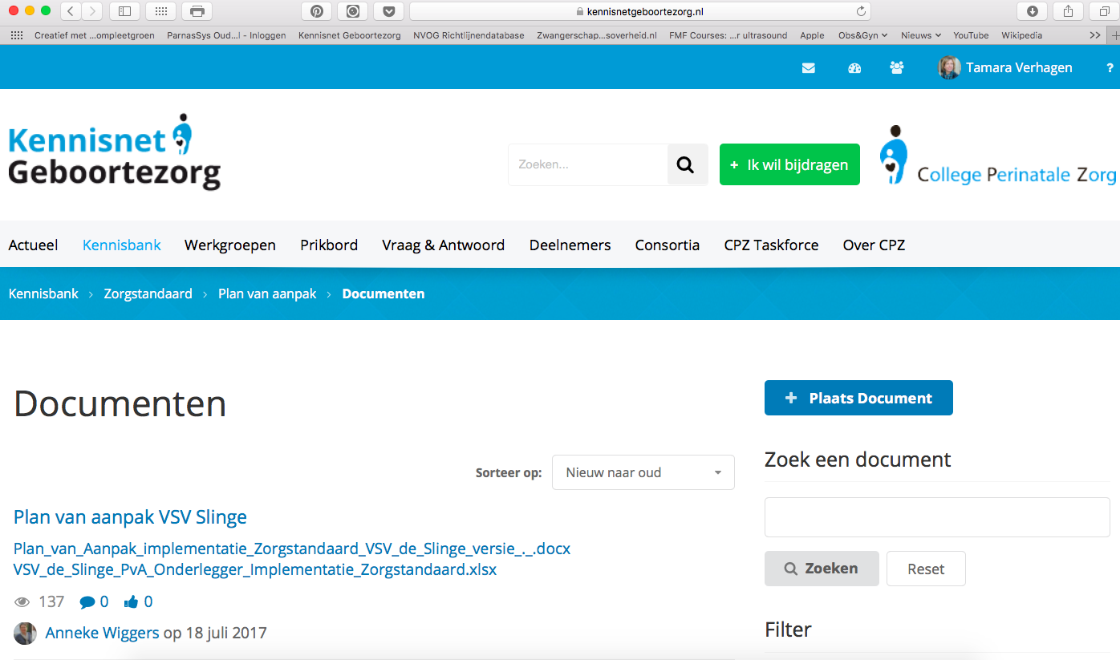
 | Fase | Stand van zaken | Eigen planning (uiterlijk jan '20) | Trekker
Kick off bijeenkomst eigen VSV | 0 | gereed |  | Bestuur VSV
Gezamenlijke visie op integrale geboortezorg | 0 | gereed |  | Bestuur VSV
Plan van aanpak implementatie | 0 | gereed |  | Bestuur VSV
Gezamenlijke besluitvorming, bejegening en informed consent (p.13 ZIG) | 0 | loopt | juli 2017 | Tamara
Kwaliteitsbeleid incl. kwaliteitscyclus en indicatoren (p. 52 e.v., 54 ZIG) en met aandacht voor effectiviteit en doelmatigheid | 1 | nog starten | 1-7-2017 en gereed 1-1-2018 | werkgroep kwaliteit starten
Multidisciplinaire en lijnoverstijgende samenwerking (p.12 ZIG) | 1 | loopt | Q4 | (terminologie aanpassen: interprofessioneel geboortezorgteam) Tamara/bestuur
Interprofessioneel geboortezorgteam (p.12 ZIG) incl. MDO (p. 47, 61 ZIG) | 1 | loopt | Q3 | bestuur
Eén vast aanspreekpunt (p.11, 45 ZIG) | 1 | loopt | okt 2017 | werkgroep prenatale zorg
Prenatale zorg (p. 20 ZIG) | 1 | gereed | Q 4 beslissen | werkgroep centering pregnancy
Zorg bij bevalling en geboorte (p.29 e.v. ZIG) | 1 | gereed
Zorg na de bevalling en geboorte (p. 35 e.v. ZIG) | 1 | loopt | dec 2017 | werkgroep postnatale zorg
Acute zorg (p.41 e.v. ZIG) | 1 | loopt | okt 2017 | werkgroep acute zorg
Verloskundig samenwerkingsverband (p. 46 ZIG) m.u.v. zorg aan vrouwen met lage gezondheidsvaardigheden en cliëntenraad | 1 | loopt |  | Bestuur VSV
Zwangere en (ongeboren) kind centraal (p.10 ZIG) | 1 | loopt | Q4 2017 | werkgroep prenatale zorg
Adequate voorlichting en counseling (p.11 ZIG) | 2 | loopt | 2018 Q1 of 2 | Bestuur VSV
Individueel geboortezorgplan (p.11, p.44 ZIG) | 2 | loopt | Q 2 2018 | werkgroep prenatale zorg
Preconceptiezorg | 2 | gepland | Q3 2018 | nieuwe werkgroep starten: Marja van Doesburg/EVA
Cliëntenraad | 2 | gepland | Q3-4 2017 | Lies Jansen en Rian Klein Koerkamp
Perinataal Webbased Dossier (p. 48 ZIG) | 3 | gepland | Q 1 en Q2 2018 | Moniek Tuenter
Aandacht voor vrouwen met lage gezondheidsvaardigheden (p. 15 ZIG) | 3 | loopt | heden-Q4 2019 | Wg kwetsb zwangere: Marieke Peulers

Slide 9
Contact
VSV de Slinge
  secretariaat.gynaecologie@slingeland.nl
  t.verhagen@slingeland.nl
ProScoop
  info@proscoop.nl
  http://www.ros-netwerk.nl/ros-netwerk
  https://www.proscoop.nl/
  https://www.proscoop.nl/wat-we-doen/zorgthemas/geboortezorg/

Slide 10
Fase 1: Multidisciplinaire, lijn- en regiooverstijgende samenwerking methodiek voor ontwikkeling multidisciplinaire transmurale zorgpaden door zorgprofessionals uit 1ste, 2de en 3de lijn
Verloskundig Consortium Limburg
Yvonne Roselaers, programmamanager

Slide 11

methodiek ontwikkeling multidisciplinaire transmurale zorgpaden door zorgprofessionals uit 1ste, 2de en 3de lijn
Yvonne Röselaers, programmamanager Verloskundige Consortium Limburg
Stichting Robuust
Stephanie Lemmens, arts-onderzoeker, PhD-student,
gynaecoloog i.o.
Marc Spaanderman, programmaleider,
hoogleraar transmurale verloskunde MUMC

Slide 12
Voortraject
Interessepeiling bij alle geboortezorgpartijen
Intentieverklaring LOQS (Limburg Obstetric Quality System)
  1ste trimester risico-predictieinstrument
  Zorgpaden
  Transmuraal webbased Moeder en Kind dossier (1ste, 2de, 3de lijn)
  kwaliteitsbewaking
Missie, visie en doelen document opgesteld & ondertekend
Werkgroepen met gemandateerde vertegenwoordiging vanuit alle partijen
Financiering via subsidie landelijke overheid
Aanstellen werkvoorbereider (arts-onderzoeker, PhD-student)
  Gezamenlijk bepalen welke zorgpaden ontwikkeld gaan worden
  Gezamenlijk opstellen spelregels rondom besluitvorming en prioritering
  Ontwikkelen methodiek zorgpadenontwikkeling

Slide 13
Methodiek Zorgpadenontwikkeling
Stroomdiagram
Samenvatting (inter)nationale richtlijnen
Online vragenlijst
Werkgroep-bijeenkomst
Besluitvorming
Stellingen
Gemandateerde vertegenwoordigers
Bottom-up benadering
Multidisciplinair
Beslismomenten bepalen

Slide 14
Resultaat: 17 zorgpaden
Per zorgpad
  een besluitenlijst op basis van de stellingen
  zorgpadbeschrijving
  literatuurdocument met achterliggende medisch kennis en beschrijving van besluitvorming per stelling
Onderwerpen:
  Basis prenatale controle niet vorderen baring
  Normale baring schouderdystocie
  Kraamzorg fluxus post partum
  Hypertensieve aandoeningen pre-existente diabetes mellitus
  Foetale groeibeperking foetale macrosomie
  Vroeggeboorte meerlingszwangerschap
  Diabetes gravidarum obesitas
  Serotiniteit hyperemesis gravidarum
  Diverse klachten: vaginaal bloedverlies, koorts, gebroken vliezen
Proces
  Voorbereidingsfase 1 à 1 ½ jaar
  Doorlooptijd per zorgpad tussen 3 – 6 maanden
  17 zorgpaden ontwikkeld in 2 ½ jaar

Slide 15
Website: zwanger in Limburg.nl
Website met laatste versie van:
Aanbevelingendocument LOQS Zorgpaden
Literatuurdocument
Vragen?
  Yvonne Roselaers
  Y.roselaers@rosrobuust.nl
  Gsm: 06 83 24 37 15

Slide 16
Fase 1: Interprofessioneel geboortezorgteam
Multi Disciplinair Overleg ‘sociale problematiek’
VSV Midden Kennemerland
Francine Lodewijks MPA klinisch verloskundige
Annemiek Kropmans, manager JGZ Kennemerland

Slide 17


Multi disciplinair overleg ‘Sociale problematiek’ binnen het VSV Midden Kennemerland
Interprofessioneel geboortezorgteam
Francine Lodewijks
Klinisch verloskundige Rode Kruis ziekenhuis Beverwijk
flodewijks@rkz.nl
Annemiek Kropman
Manager JGZ Kennemerland
c.vaumont@jgzkennemerland.nl

Slide 18











Maandelijks overleg waarin kwetsbare zwangeren besproken worden.
Zwangeren met lage SES (soc. economische status) en psychiatrische ziektebeelden
Diverse problematiek:
Psychosociale problematiek
Huisvestingsproblemen
Armoede
Onvoldoende beheersing van de Nederlandse taal
Lage gezondheidsvaardigheden
Wie biedt de juiste begeleiding??

Slide 19

Rol JGZ
Sociale kaart in beeld brengen
Zorgpaden van de R4U vragenlijst domein sociaal ingevuld
Mede oprichter mdo Sociale problematiek bespreking
Doel mdo; op structurele wijze (samen) te werken met de regionale hulp- en zorg verleners om de zorg aan de zwangere, haar partner en het (ongeboren) kind te verbeteren en te continueren.
Deelnemers mdo: (klinisch) verloskundigen, gynaecologen, orthopedagoog (vanuit Stevig Ouderschap), CJG coach, psychiater, maatschappelijk werk

Slide 20
Fase 1: Zwangere & ongeboren kind centraal
Informed choice
VSV Nijmegen e.o.
Martine Hollander, gynaecoloog Radboud MC

Slide 21
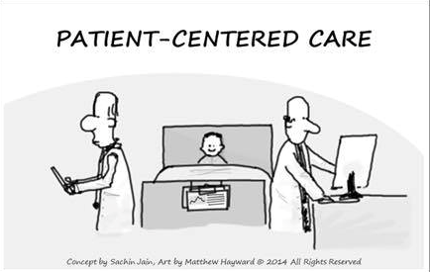
Zwangere en (ongeboren) kind centraal
Maar hoe dan?
Martine Hollander, gynaecoloog
Radboudumc Nijmegen

Slide 22

Tijdens de zwangerschap
Individueel geboortezorgplan (bevalplan)
Coördinerend zorgverlener (case-manager)
Gezamelijke intakes/multidisciplinair team
Gezamelijkweb-based dossier

Slide 23

Tijdens de bevalling
Eén-op-één begeleiding
Afwijkende zorgvragen
Informed consent/informed refusal
Keuzemogelijkheden, plaats partus
Verwijzing/multidisciplinair overleg

Slide 24

Na de bevalling
Positie van het kind
Rooming-in (kraamsuites)
Nacontrole

Slide 25
Martine Hollander
martine.hollander@radboudumc.nl
www.wonderstudie.nl
www.traumatischebevalling.nl

Slide 26
Fase 1: Pre-, post-, natale zorg
Integrale zorgpaden in grote steden
IGO HGJC i.o. (Den Haag e.o.)
Hanneke Feitsma, gynaecoloog Hagaziekenhuis

Slide 27
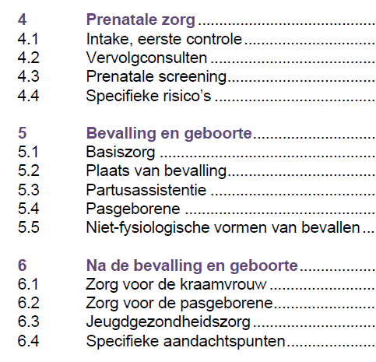

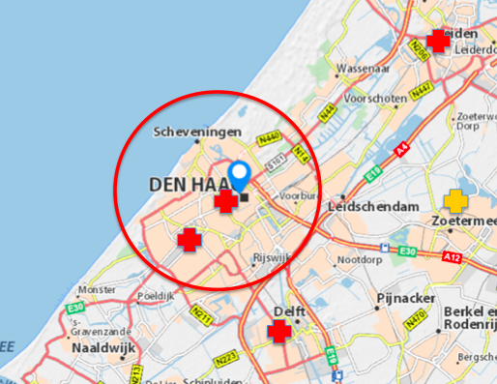


Hanneke Feitsma, gynaecoloog,
HagaZiekenhuis
h.feitsma@hagaziekenhuis.nl

Slide 28




BMI 34
Zwangerschapsdiabetes
Financiele problemen
A
B
?
Notes:
24 verloskundige praktijken
38 kraamzorgorganisaties
3 ziekenhuizen
3 vsv)s
Zeker een 20 tal organisaties met die raken aan gezondheidszorg en taken uitvoeren bij zwangeren

Slide 29
Zorgverleners slaan handen ineen
Cie Psychosociale zorgpaden
Cie medische werkafspraken Den Haag- Delft
3 VSV’s
  Gynaecoloog
  AIOS
  Verloskundige
  Voorzitter kring verloskundigen
  Kinderarts indien nodig
Afvaardiging 0e,1e 2e lijn
- Ggd
- alle benodigde instanties
- verloskundigen
- 3 ziekenhuizen

Slide 30
Psychosociale zorgpaden
Medische werkafspraken regio Den Haag- Delft
Prom
SSRI
NeonataleOnttrekkingsverschijnselen na SSRI
Maternaal drugsgebruik
Dreigende serotiniteit
Obesitas
Sectio in anamnese
Schildklierproblematiek
Diabetes gravidarum
Blaasretentie postpartum
Preventie fluxus/ MPV in VG
Hypertensie pp
anaemie
Huiselijk geweld
Licht verstandelijk beperkten
Minderjarige zwangere
Ongewenst zwanger
Onverzekerden
Psychosociale problematiek
Roken tijdens de zwangerschap
vluchtelingen

Slide 31
Creëer draagvlak
Samenstelling werkgroep
Borgen van plannen en samenwerking
Betrek gemeente
Informeren achterban
dialoog
Aandacht ieders randvoorwaarden
respect

Slide 32
Hanneke Feitsma, gynaecoloog,
HagaZiekenhuis
h.feitsma@hagaziekenhuis.nl

Slide 33
Fase 1: Pre-, post-, natale zorg
Integraal huisbezoek en overdracht
Kraamzorgorganisatie Groenekruis
Harry Stam

Slide 34


Integraal huisbezoek door Kraamzorg
Samen verantwoordelijk.
Verplicht huisbezoek

Slide 35
Verloskundige aspecten
Bevallocatie, huisvesting, roken in huis, huisdieren, vindbaarheid van de woning, ambulance, hygiene
Sociale kaart, partner/alleen stand, huiselijk geweld, echtscheiding, detentie, sociale kaart
Economisch, betaald werk, uitkering, schulden
Taal, hulpverlening aanwezig, zorg voor andere kinderen
6 wekelijks terugkoppeling naar verloskundige
Notes:
Intake: door kraamverzorgende uit zelfstandig team
1e kindje huisbezoek standaard en vergoed door Zorgverzekeraar, 2e kindje in principe telefonisch, huisbezoek mogelijk, maar wordt niet door elke Zorgverzekeraar vergoed.
Basiszorg 45/49 uur door keuze borst of flesvoeding
Meer of minder zorg afhankelijk van de situatie en in overleg met verloskundige
Minimale zorg 3 uur (wettelijk en Kraazmorg het Groene Kruis garandeert kwalitatief goede zorg en hiervoor is minimaal 3 uur nodig)
Bij kopen van uren kan tegen gereduceerd tarief, zie website voor de up to date info over het uurtarief voor deze bijkoopuren

Slide 36
JGZ aspecten
Zwangere.
Netwerk, reactie op zwangerschap, relatie met eigen ouders
Zwangerschap en moeder worden.
Stemming, verwachting ten aanzien van opvoeding, verwachting ouderschap (reeel?)
Partner
Beleving zwangerschap partner, rol in opvoeding, op één lijn, invloed geboorte op relatie, relatie partner ouders
Bij gesignaleerde zorgvragen, met toestemming van zwangere (en partner), prenatal huisbezoek JGZ
Notes:
Intake: door kraamverzorgende uit zelfstandig team
1e kindje huisbezoek standaard en vergoed door Zorgverzekeraar, 2e kindje in principe telefonisch, huisbezoek mogelijk, maar wordt niet door elke Zorgverzekeraar vergoed.
Basiszorg 45/49 uur door keuze borst of flesvoeding
Meer of minder zorg afhankelijk van de situatie en in overleg met verloskundige
Minimale zorg 3 uur (wettelijk en Kraazmorg het Groene Kruis garandeert kwalitatief goede zorg en hiervoor is minimaal 3 uur nodig)
Bij kopen van uren kan tegen gereduceerd tarief, zie website voor de up to date info over het uurtarief voor deze bijkoopuren

Slide 37
Integrale overdracht einde kraambed
Ouder(s), Kraamverzorgende, JGZ verpleegkundige en bij voorkeur Verloskundige
Bij gesignaleerde zorgvragen in geboortezorg periode
Bij betrokkenheid hulpverlening in kraambed
Notes:
Intake: door kraamverzorgende uit zelfstandig team
1e kindje huisbezoek standaard en vergoed door Zorgverzekeraar, 2e kindje in principe telefonisch, huisbezoek mogelijk, maar wordt niet door elke Zorgverzekeraar vergoed.
Basiszorg 45/49 uur door keuze borst of flesvoeding
Meer of minder zorg afhankelijk van de situatie en in overleg met verloskundige
Minimale zorg 3 uur (wettelijk en Kraazmorg het Groene Kruis garandeert kwalitatief goede zorg en hiervoor is minimaal 3 uur nodig)
Bij kopen van uren kan tegen gereduceerd tarief, zie website voor de up to date info over het uurtarief voor deze bijkoopuren

Slide 38
Meer informatie
Harry Stam
hstam@kraamzorghetgroenekruis.nl
06 15225665

Slide 39
Fase 1: Acute zorg
Transmuraal Incidenten Melden (TIM)
Westfries Gasthuis, Hoorn
Miriam Eliel, internist np

Slide 40
TIM heeft ZIN
Eenvoudige manier om incidenten te melden, te analyseren en te verbeteren
Geeft inzicht in elkaars handelen
Verbetert de zorg
In West-Friesland al ruim 8 jaar goede ervaring nu ook elders
VSV Symposium november 2017, Miriam Eliel

Slide 41
Voorbeelden door TIM bereikt
-Aanscherpen protocol icterus neonatorum en scholing kraamzorg
-Berichtgeving aan 1e lijn over EUG/miskraam
-Bereikbaarheid 1e lijns verloskundigen binnen ziekenhuis voor telefoon van buiten
-Contact verloskundige-- dienstdoend huisarts zonder tussenkomst triagist
-Besef ambu dat vastzittende placenta een spoedrit betekent
-Etc etc.

Slide 42
Meer weten?
https://www.kennisnetgeboortezorg.nl/kennisbank/incidenten-melden/documenten/9916-keten-breed-melden-van-incidenten-in-west-friesland
TIM@westfriesgasthuis.nl
Google: transmuraal incident melden: al TIM in de regio?

Slide 43


AFSLUITING
www.kennisnetgeboortezorg.nl
Notes:
Hopelijk hebben jullie mooie dingen uit kunnen wisselen met elkaar. Nu zijn wij ook benieuwd naar waar jullie trots op zijn binnen je VSV maar ook wat voor jullie een lastig onderwerp is en waar je ondersteuning in zou wensen. Daarom deze korte vragen aan jullie.

Slide 44
Tenslotte:
Dank!
Implementatieplan
Webinar zorgstandaard op 27 november a.s. 20.15-21.00u
Beschikbaar via www.kennisnetgeboortezorg.nl:
  Powerpoints van vandaag
  Filmpjes van pitches
  Uitgewerkte praktijkvoorbeelden (graag ook zelf delen!)
www.kennisnetgeboortezorg.nl
Notes:
Dank aan sprekers en deelnemers voor interactieve deelname

Slide 45
Dank je wel
www.kennisnetgeboortezorg.nl

